Slide 1
Институт права ВГУЭС
Кафедра международных отношений и права
Презентация лекции по курсу «Дипломатическая и консульская служба»
Новые направления дипломатической деятельности
Сост. Абашева Е.А.

Slide 2
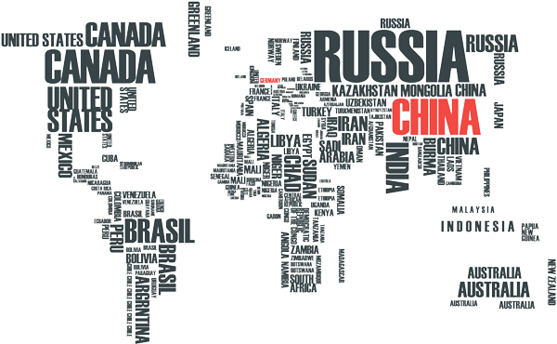

В рамках этих объединений и организаций решаются вопросы международного и многостороннего взаимодействия в таких важнейших сферах, как расширение торгово-экономического и инвестиционного сотрудничества, защита окружающей среды, борьба с глобальным изменением климата, противодействие международной и трансграничной преступности, росту международного терроризма.
В последние десятилетия мир претерпел радикальные изменения, затронувшие в том числе весь комплекс взаимоотношений между государствами, а также сферу дипломатической деятельности, работу дипломатических служб в целом.
В условиях нарастающей глобализации и расширения международного сотрудничества на сцену вышли десятки новых международных, региональных и субрегиональных объединений и организаций, которые занимаются решением разнообразных глобальных, международных и локальных проблем в политической, экономической, военно-стратегической, гуманитарной, культурной, экологической и других областях.

Slide 3

Россия принимает активное участие в международном сотрудничестве против новых угроз и вызовов, причем как на двусторонней, так и на многосторонней основе.
Среди новых приоритетных направлений деятельности российской дипломатии на современном этапе весьма важное место занимают многосторонняя дипломатия и усилия, направленные на
противодействие новым
вызовам и угрозам,
всестороннюю защиту
экономических интересов России
решение вопросов энергетического
сотрудничества с другими государствами,
формирование в мире правдивого и
объективного образа современной России.

Slide 4
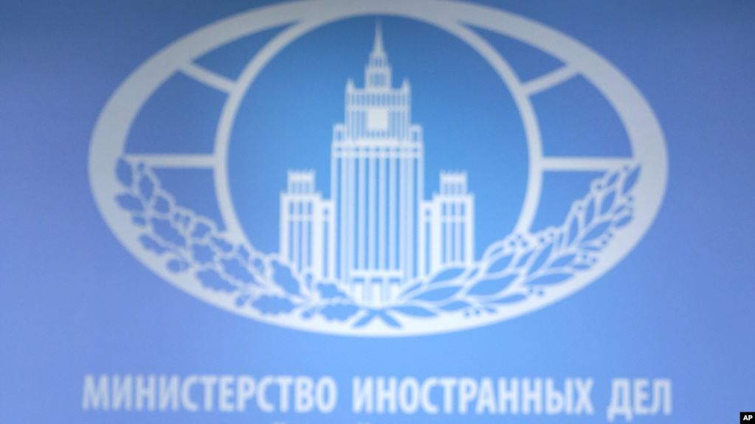
В Министерстве иностранных дел РФ был образован Департамент по вопросам новых вызовов и угроз, которому было поручено заняться оказанием содействия установлению контактов между российскими ведомствами и службами и соответствующими структурами заинтересованных иностранных государств.
Учреждена должность посла по особым поручениям (специального представителя Президента РФ), на которого возложена задача налаживания и расширения международного сотрудничества России в деле противодействия новым вызовам и угрозам.
Благодаря этим шагам дипломатические работники МИД России помогли наладить первые деловые и профессиональные контакты между
национальными антитеррористическими службами,
советами национальной безопасности,
ведомствами по борьбе с незаконным оборотом наркотиков, спецслужбами и службами безопасности,
полицией и органами внутренних дел,
а также между службами спасения и борьбы со стихийными бедствиями.
Департамент по вопросам новых вызовов и угроз (ДНВ)
Вопросы международного сотрудничества в противодействии терроризму, незаконному обороту наркотиков,
транснациональной организованной преступности, пиратству, а также в области космоса, связи, науки и технологий

Slide 5

Новый департамент в МИД России - Департамент
международной информационной безопасности -
появился в декабре прошлого года. К его функциям относится разработка и реализация государственной политики в области международной информационной безопасности, в том числе борьбой с использованием информационных технологий в военно-политических, террористических и иных преступных целях.
Новое подразделение курирует работу международных организаций и форумов в этой сфере, а также сконцентрировано на международно-правовых аспектах использования интернета.
Кроме того, департамент занимается подготовкой предложений по совершенствованию нормативной правовой базы сотрудничества с другими странами, международными организациями и компетентными неправительственными организациями в области информационной безопасности.
Он также участвует в разработке и согласовании национальных мер по информационной безопасности в сфере международного сотрудничества и международных отношений.
Департамент
международной информационной безопасности
Вопросы международного сотрудничества в сфере информационной безопасности, противодействия неправомерному использованию информационно-коммуникационных технологий, деятельности Международного союза электросвязи, Всемирного почтового союза, а также использования и управления сетью Интернет

Slide 6

Процесс интеграции России в мирохозяйственные связи на условиях, отвечающих национальным интересам нашей страны, столкнулся с противодействием тех государств, которые увидели в России потенциального соперника и стали предпринимать попытки ограничить или даже нивелировать конкурентные преимущества нашей страны.
Причем по мере укрепления российской экономики и диверсификации российского экспорта, выхода нашей страны на внешние рынки с современной и конкурентоспособной продукцией попытки противодействовать полноценному участию России в международной торговле только возрастали.
В частности, это проявилось в искусственных
ограничениях доступа российских товаров
на рынки ряда развитых стран, сохранении
дискриминационных ограничений времен
холодной войны типа поправки
Джексона — Вэника и особенно при
обсуждении и решении всего комплекса
вопросов, связанных с присоединением
России к ВТО.

Slide 7
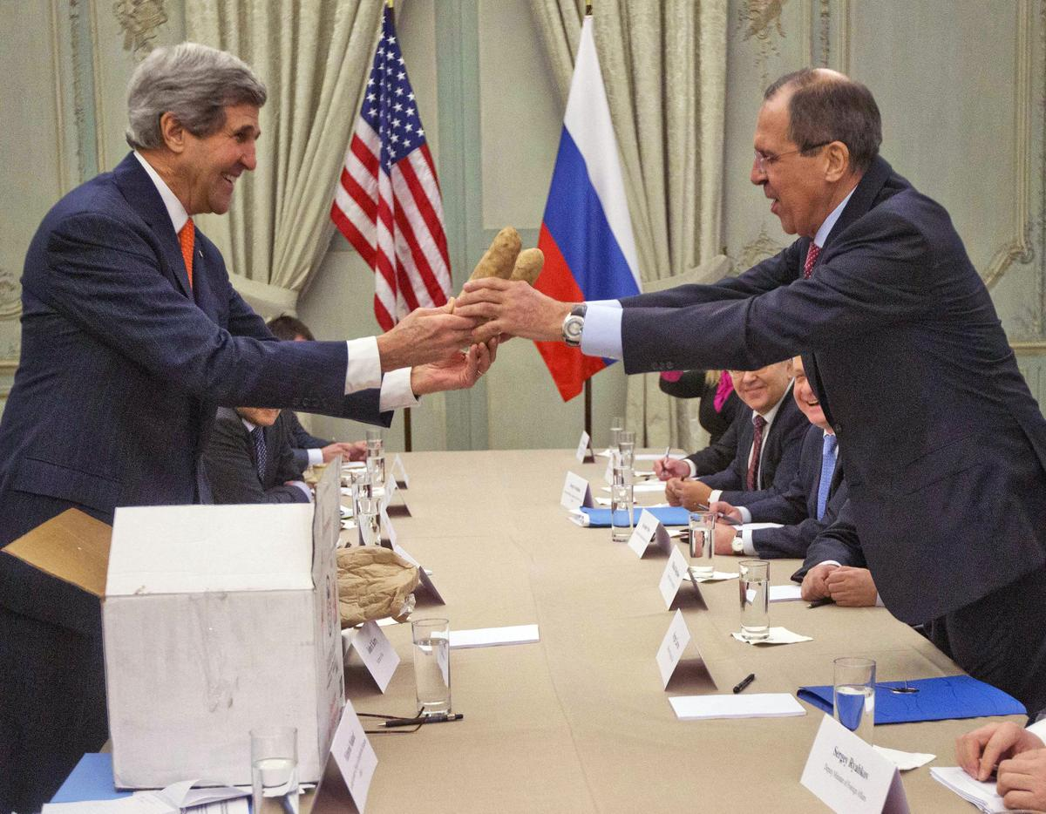
Значительная часть работы по защите и продвижению российских внешнеэкономических интересов за рубежом легла в этих условиях на плечи российской дипломатической службы, которая с конца 1990-х гг. активно включилась в решение задач, стоявших перед экономикой Российской Федерации.
Это новое для МИД России направление работы получило название «экономическая дипломатия».
Главными ее приоритетами являются:
оказание всемерного содействия
развитию национальной экономики России,
создание благоприятных внешних условий
для ее полноценного и равноправного
включения в систему мирохозяйственных
связей
защита и всемерная поддержка интересов
российских производителей и российского
бизнеса, их усилий по выходу на зарубежные
рынки, приобретению зарубежных активов.

Slide 8

сведение к минимуму рисков в ходе дальнейшей интеграции нашей страны в мировую экономику,
обеспечение экономической безопасности России,
содействие диверсификации российской экономики,
переводу ее на высокотехнологичные и инновационные рельсы развития.
Экономическая дипломатия
России направлена на:

Slide 9
Экономическая дипломатия борется за
формирование справедливой международной торговой системы,
полноправное участие России в международных экономических организациях,
диверсификацию российского присутствия на мировых рынках путем широкого развития наших внешнеэкономических связей и обеспечения доступа на иностранные рынки,
расширение номенклатуры российского экспорта,
осуществление эффективных инвестиций за рубежом.

Slide 10
Российская дипломатия максимально содействует привлечению
иностранных инвестиций,
передовых технологий и ноу-хау в приоритетные сферы российской экономики,
наращиванию потенциала топливно-энергетического комплекса России,
развитию энергетического диалога со странами — потребителями топливно-энергетических ресурсов и другими экспортерами углеводородного сырья.
Одновременно российской дипломатии приходится предпринимать меры по противодействию торгово-политическим шагам иностранных государств, нарушающим законные права и экономические интересы Российской Федерации и российских предприятий, по противостоянию попыткам дискриминировать отечественных производителей, экспортеров и инвесторов на зарубежных рынках.

Slide 11

При участии российской дипломатии осуществляется взаимодействие нашей страны с ключевыми международными финансовыми организациями, такими как
В 1995 году Россия вступила в Парижский клуб в качестве кредитора.
Членство в Парижском клубе имеет для России неоспоримые преимущества. Развивающиеся страны чрезвычайно уважают Парижский клуб .
Парижский клуб может при желании списать сколько угодно долгов и выдавать сколько угодно кредитов. Поэтому именно от него в наибольшей степени зависит экономическая политика развивающихся стран.
Вступив в Парижский клуб, Россия, прежде всего, получила реальную возможность влиять на мировую экономику. Во-первых, контролировать экономическую политику развивающихся и постсоциалистических стран, задолжавших клубу. Во-вторых, на равных разговаривать с МВФ.
Вступление в клуб
позволило России
повысить свой
кредитный рейтинг
и успешнее размещать
еврооблигации.
Всемирный банк,
Международный валютный фонд,
Парижский клуб - на основе нового статуса России как страны-кредитора и донора.

Slide 12

Важным направлением внешнеполитической и внешнеэкономической работы Министерства иностранных дел РФ является содействие российскому бизнесу за рубежом и защита его законных интересов.
Углубление взаимодействия с
отечественными предпринимателями
в интересах обеспечения экономической
безопасности нашей страны и
продвижения российских экономических
интересов за рубежом стало одним из
важнейших направлений российской
дипломатии. Практическая работа в этой
области осуществляется как через
поддержку тех или иных конкретных
проектов, так и путем улучшения общего
международного, в том числе политического, климата для деловой и инвестиционной активности российских компаний, обеспечения политической и дипломатической поддержки российских компаний.
Практически любой из крупных инвестиционных проектов российских компаний за рубежом требует так называемого дипломатического сопровождения, направленного на создание благоприятного отношения властей иностранных государств и местного бизнес-сообщества к усилиям российских компаний, выходящих на внешние рынки.

Slide 13
Министерство иностранных дел РФ, его дипломатические и консульские представительства в других странах в рамках экономической дипломатии:
ведут политические переговоры по вопросам торгово-экономического и инвестиционного сотрудничества с высшим руководством иностранных государств,
лоббируют интересы российских компаний и предлагаемые ими проекты,
оказывают им всяческое содействие, в том числе консультационное, в решении практических вопросов выхода на зарубежные рынки.

Slide 14

Очевидно, что сейчас на мировом рынке идет процесс обострения борьбы за природные, технологические, финансовые, информационные, интеллектуальные и иные ресурсы. С учетом этого внешнеэкономическая проблематика становится все в большей мере приоритетным направлением деятельности дипломатического корпуса России, всей системы российских загранпредставительств.
Подчеркнем: практически ни одна по-настоящему крупная сделка, заключаемая российскими компаниями за рубежом, не может рассчитывать на успех, если она была совершена без предварительного проведения серьезной политической подготовки и массированного политико-дипломатического лоббирования на всех стадиях проекта.
Во внешнеэкономической сфере перед дипломатической службой стоит задача оказания содействия прорыву российских высокотехнологичных товаров и услуг на мировой рынок. Без активной поддержки со стороны дипломатической службы трудно рассчитывать на закрепление и расширение российских позиций на традиционных зарубежных рынках и освоение новых.

Slide 15
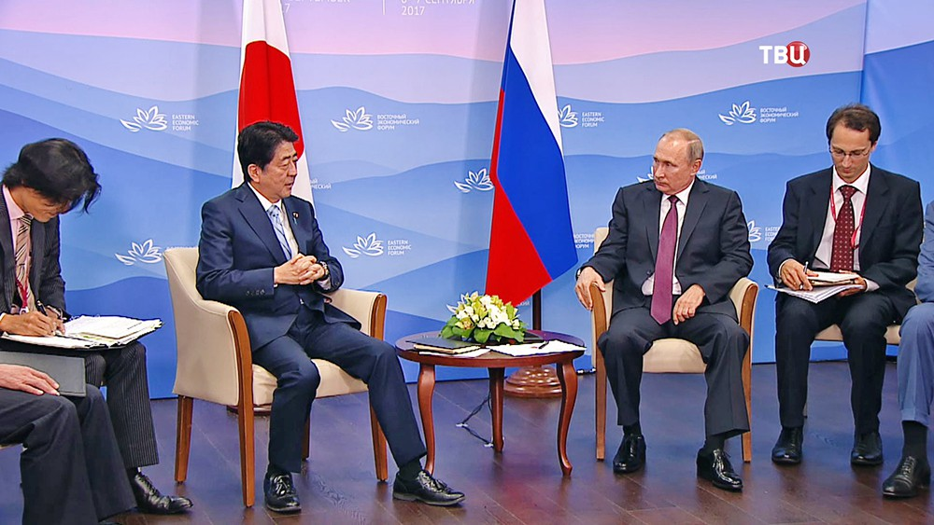
В настоящее время безусловным приоритетом экономической дипломатии являются интеграционные процессы, происходящие на пространстве СНГ.
Речь идет о широком спектре вопросов, включая сотрудничество в рамках Евразийского экономического сообщества (ЕврАзЭС), Таможенного союза, Евразийского экономического союза в составе России, Белоруссии и Казахстана, развитие широких двусторонних связей с государствами Содружества и поддержание отношений с ними в многостороннем формате.
Не менее масштабные задачи
встают перед российской
дипломатией в свете курса
руководства нашей страны
на ускоренное развитие
Сибири и российского
Дальнего Востока, на более
полную интеграцию России
в опоре на эти территории в
экономические процессы,
которые интенсивно
развиваются в Азиатско-
Тихоокеанском регионе.

